Slide 1
BIMBINGAN — LAPORAN KEMAJUAN
Rektifikasi Fisheye MOWA
untuk Deteksi Broiler
Cara kerja model MOWA dan eksperimen A/B/B' — mengapa rektifikasi belum mengungguli baseline
YOLOv8m (PIO)
MOWA — TPAMI 2025
A / B / B'
Program Skripsi · 2026

Slide 2
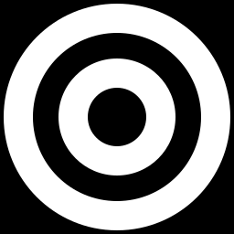



KONTEKS
Latar & Tujuan Eksperimen
Masalah generalisasi
Detektor broiler dilatih pada dataset PIO. Kamera atas peternakan punya distorsi barrel/wide-angle — apakah akurasi bisa dijaga lintas kamera/dataset?
Pivot ke model end-to-end
Heuristik radial lama ("DaFIR-light") hanya perhitungan statistik, bukan model. Diganti MOWA: rektifikasi terpelajar tanpa kalibrasi kamera.
Pertanyaan uji (A/B/B')
Apakah menaruh MOWA sebagai praproses di depan YOLO meningkatkan mAP? Diuji pada PIO + 2 dataset eksternal.
Skripsi — Generalisasi Estimasi Berat & Deteksi Anomali Broiler
01

Slide 3
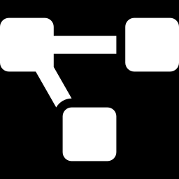
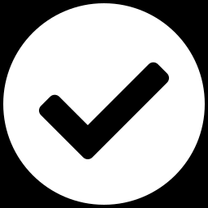
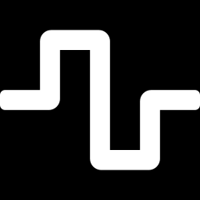
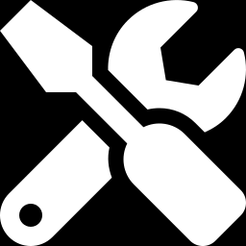

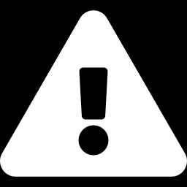
PETA EKSPERIMEN
Tiga Kondisi: A → B → B'
A — Baseline
B — MOWA apa adanya
B' — Rectify-both
YOLOv8m dilatih & diuji pada gambar ASLI (terdistorsi).
Gambar uji direktifikasi MOWA; detektor dipakai TANPA latih ulang.
Train + uji sama-sama direktifikasi; detektor DI-FINE-TUNE ulang.
Hipotesis metodologis: menaruh gambar rectified di depan detektor yang dilatih pada gambar asli menimbulkan domain mismatch — B' menguji apakah fine-tune memulihkannya.
Skripsi — Generalisasi Estimasi Berat & Deteksi Anomali Broiler
02

Slide 4
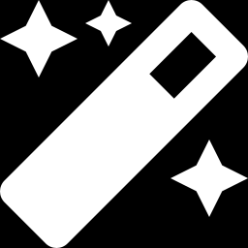

MOWA · 1 DARI 5
Ikhtisar: Apa itu MOWA?
Multiple-in-One
Image Warping Model
Kontrak Inferensi
INPUT
Liao, Yue, Wu, Loy — IEEE TPAMI 2025 (arXiv:2404.10716)
RGB 256×256 + 1 mask = 4 kanal
Satu model, banyak tugas
Menyelesaikan 6 tugas warping (fisheye, wide-angle, rotasi, potret, dll) dalam satu kerangka.
PROSES
Prediksi warp 2-tahap (TPS + flow)
Tanpa kalibrasi kamera
Memprediksi medan perpindahan piksel langsung dari gambar — tak butuh intrinsik/parameter distorsi.
OUTPUT
Cocok kamera campur
Gambar rectified pada resolusi asli
Karena blind/self-supervised, cocok untuk PIO + eksternal yang kameranya tak terkalibrasi.
Skripsi — Generalisasi Estimasi Berat & Deteksi Anomali Broiler
03

Slide 5
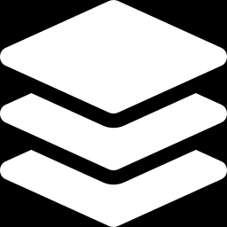


MOWA · 2 DARI 5
Arsitektur: Backbone Uformer (U-Net Transformer)
Enc
Enc
Enc
Enc
Dec
Dec
Dec
Dec
256²
Bottleneck
16²
256²
128²
128²
64²
64²
32²
32²
Encoder (biru-teal) menyusut ke bottleneck 16², decoder (kuning) memulihkan ke 256² — dengan skip-connection.
Blok LeWin
Bentuk-U
Atensi dalam jendela lokal 8×8 (hemat komputasi vs atensi global) + depthwise-conv (LeFF) untuk detail spasial.
4 tahap encoder (downsample 2×) → bottleneck 16² → 4 tahap decoder dengan skip-connection.
Skripsi — Generalisasi Estimasi Berat & Deteksi Anomali Broiler
04

Slide 6
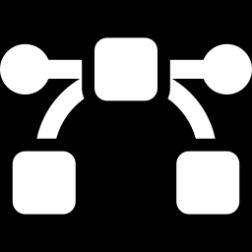
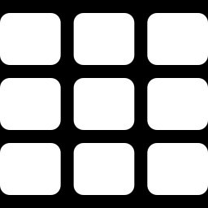
MOWA · 3 DARI 5
Mekanisme Inti: Warping Dua Tahap (kasar → halus)
TAHAP 1
TAHAP 2
TPS kasar bertingkat (global)
Residual flow halus (lokal)
8 kepala regresi memprediksi pergeseran mesh titik kontrol Thin-Plate-Spline yang makin rapat (8→10→12→14).
Decoder mengeluarkan medan aliran optik padat 2-kanal — koreksi per-piksel untuk distorsi lokal yang tak tertangkap TPS mulus.
tps[i] = pre + tps_up[i−1]
final_flow = flow + tps_flow
Cascade coarse-to-fine: tiap kepala menambah koreksi di atas kepala sebelumnya.
output = resample( resample(img, TPS), flow )
Efek: pelurusan besar (debarreling) — rel bengkok jadi lurus, tepi ditarik masuk. Ayam tetap terdeteksi (mAP50 utuh).
Konsekuensi: warping = 2× interpolasi bilinear → tepi objek melunak. Ini menggerus presisi lokalisasi (mAP50-95).
Skripsi — Generalisasi Estimasi Berat & Deteksi Anomali Broiler
05

Slide 7
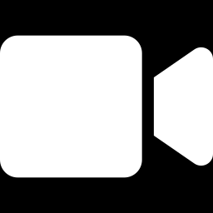
MOWA · 4 DARI 5
Deteksi Tugas Otomatis via Point-Classifier
Mesh TPS final
PointNet
Softmax → prompt
Kondisikan decoder
Pola titik kontrol dari Tahap 1
Klasifikasi jenis warp
(fisheye? wide-angle? …)
point_cls → F.softmax
Prompt learning menuntun
decoder ke tugas yang tepat
Tanpa task-id manual
Prompt learning
Relevan untuk kita
Model sendiri yang menentukan jenis distorsi — di test-path default, index 4 = fisheye.
Satu bobot melayani banyak tugas; prompt mengaktifkan perilaku yang relevan per gambar.
PIO terdeteksi sebagai fisheye/wide-angle secara otomatis — tak perlu anotasi jenis kamera.
Skripsi — Generalisasi Estimasi Berat & Deteksi Anomali Broiler
06

Slide 8
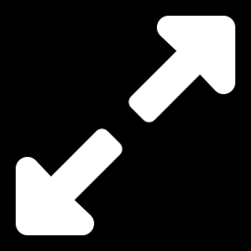
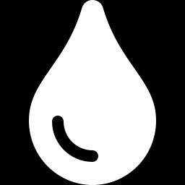
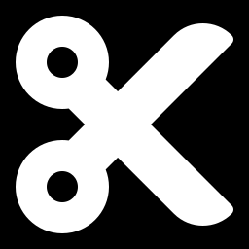
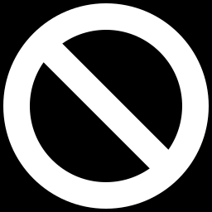
MOWA · 5 DARI 5
Dari 256² ke Resolusi Asli — dan Harganya
Model berpikir di 256², hasil di resolusi penuh
Resampling ganda → blur tepi
Dua kali interpolasi melunakkan tepi objek. Broiler kecil rapat paling terdampak.
• Mesh TPS di-upsample ke resolusi asli (mis. 1920×1080).
• Residual flow di-interpolasi bilinear + diskalakan (flow[:,0]*=scale_W).
• Warping akhir = grid-sample bilinear di resolusi penuh.
FOV trim / cropping
Tepi ditarik masuk (clamp mesh) → objek pinggir mengecil atau keluar frame.
Jembatan ke hasil A/B
Rektifikasi kuat secara geometris (rel lurus) → mAP50 nyaris tak turun (0.900 → 0.897). Tetapi resampling ganda + FOV trim menggerus lokalisasi ketat → mAP50-95 turun 0.710 → 0.638. Artinya MOWA tetap MENEMUKAN ayam, tapi kotaknya kurang pas.
Skripsi — Generalisasi Estimasi Berat & Deteksi Anomali Broiler
07

Slide 9
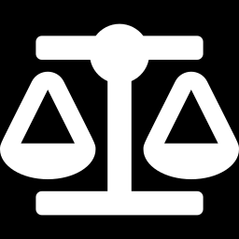
DESAIN
Definisi Tiga Kondisi
A
B
B'
Baseline
MOWA apa adanya
Rectify-both
Train: gambar ASLI
Train: gambar ASLI
Train: gambar RECTIFIED
Uji: gambar ASLI
Uji: gambar RECTIFIED
Uji: gambar RECTIFIED
Detektor: apa adanya
Detektor: TANPA latih ulang
Detektor: FINE-TUNE ulang
Peran: acuan pembanding
Menguji: praproses saja
Menguji: adaptasi domain
Skripsi — Generalisasi Estimasi Berat & Deteksi Anomali Broiler
08

Slide 10
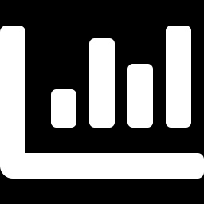
HASIL
mAP50-95 pada Tiga Dataset (A / B / B')
Rata-rata Δ vs A
−0.053
B — MOWA apa adanya
−0.011
B' — setelah fine-tune
Fine-tune memulihkan ~79% loss
Skripsi — Generalisasi Estimasi Berat & Deteksi Anomali Broiler
09

Slide 11
ANALISIS
Mengapa B Lebih Buruk dari A?
Rektifikasi geometris BENAR — masalahnya pada interaksi dengan detektor, bukan kualitas warping.
1 · Domain mismatch
2 · Loss di lokalisasi ketat
Detektor dilatih pada gambar ASLI. Input rectified = distribusi tak pernah dilihat saat training. (Penyebab utama.)
mAP50 utuh (0.900→0.897) tapi mAP50-95 turun (0.710→0.638): ayam ketemu, kotak kurang pas akibat blur tepi.
3 · FOV trim di tepi
4 · Manfaat tak relevan
MOWA menarik tepi masuk → objek pinggir keluar frame; box GT ter-warp keluar dibuang saat eval.
Meluruskan rel/feeder tak membantu deteksi ayam. Biaya (resampling+trim) langsung, manfaat geometris tidak.
Skripsi — Generalisasi Estimasi Berat & Deteksi Anomali Broiler
10

Slide 12
ANALISIS
B' — Yang Dilakukan & Mengapa Masih < A
Apa yang dilakukan B'
Mengapa sisa −0.011 tak hilang
1
Rektifikasi juga train set PIO (+ label ikut di-warp).
Fine-tune menghapus mismatch domain, tapi tiga kerugian ini sudah hilang di piksel — tak bisa dipulihkan pelatihan:
2
Warm-start dari bobot baseline A (bukan dari nol).
Information loss (resampling)
Tepi yang melunak tak bisa ditajamkan lagi; model hanya belajar hidup dengannya.
3
Latih ulang di domain rectified: 20 epoch, imgsz 960.
FOV trim / cropping
4
Eval ulang → kondisi B', bandingkan dengan A.
Objek yang keluar frame tak bisa dideteksi seberapapun baik pelatihannya.
Tak ada sinyal baru
Hasil: Δ membaik −0.053 → −0.011 (pulih ~79%). Membuktikan loss B sebagian besar domain mismatch.
Manfaat geometris bukan target deteksi; distorsi ringan tubuh ayam sudah 'diserap' detektor asli.
Skripsi — Generalisasi Estimasi Berat & Deteksi Anomali Broiler
11

Slide 13
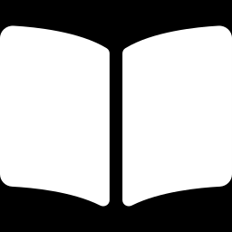
LANDASAN
Referensi Utama
MOWA: Multiple-in-One Image Warping Model
arXiv:2404.10716
Model
Liao, Yue, Wu, Loy — IEEE TPAMI 2025
WoodScape: Multi-Task, Multi-Camera Fisheye Dataset
arXiv:1905.01489
Metodologi
Yogamani dkk. — ICCV 2019
FisheyeDetNet: Object Detection on Fisheye Surround-View
arXiv:2404.13443
Metodologi
Sistu & Yogamani — 2024
Generalized Object Detection on Fisheye (FisheyeYOLO)
arXiv:2012.02124
Metodologi
Rashed dkk. — WACV 2021
Benchmarking BEV Detection, Mixed Pinhole+Fisheye (KITTI-360)
arXiv:2603.27818
Bukti
Liu & Shen (fortiss/TUM) — 2026
Skripsi — Generalisasi Estimasi Berat & Deteksi Anomali Broiler
12

Slide 14
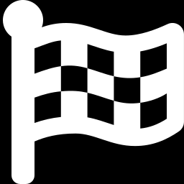
KESIMPULAN
Hasil Negatif yang Valid
1
MOWA tidak mengalahkan baseline
Sebagai praproses, rektifikasi MOWA lebih buruk (−0.053); setelah fine-tune tetap ~1 pt di bawah A (−0.011).
2
Penyebab dipahami & terukur
Domain mismatch (pulih via fine-tune) + information loss & FOV trim (permanen) + manfaat geometris tak relevan bagi deteksi.
3
Konsisten dengan literatur
WoodScape & benchmark KITTI-360: untuk kamera distorsi ringan, undistortion tak andal meningkatkan detektor modern.
Kontribusi skripsi: bukti empiris + penjelasan mekanistik mengapa rektifikasi fisheye belum menguntungkan pada domain broiler ini.

